Slide 1
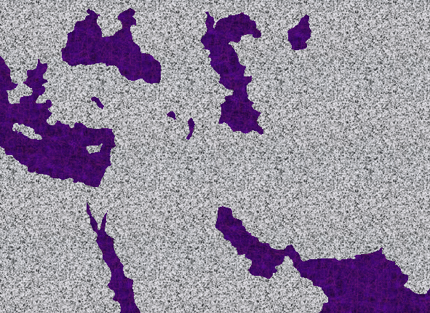
ТИШИНА
SILENCE
ca. 500 B.C.
ПОСМОТРИТЕ НА СЦЕНУ ДЕЙСТВИЯ МЕЖДУ ЗАВЕТАМИ.
OT S NT
АСИЯ
Имперские
земли
Александра
СРЕДИЗЕМНОЕ МОРЕ
АРАВИЯ
АФРИКА
Designed by Dr. John Fryman, Texas, USA • BibleBasically.org
Taught by Dr. Rick Griffith, Singapore Bible College
All files in many languages for free download at BibleStudyDownloads.org

Slide 2

Бытие - Есфирь
СОТВОРЕНИЕ
АНАРХИЯ
1-й муж. и жен.
Судьи
1-й грех
350
C
1-е Евангелие
350
1-я семья
ЦАРСТВО
(1000 до Р.Х.)
1-е убийство
ДЗ
Потоп/радуга
С - Д - С
ДЗ
Башня
РАЗДЕЛЕНИЕ
Север Юг
АВРААМ
(2000 до Р.Х.)
Израиль
Иудея
10 2
3 ОБЩЕСТВА
ПРИЗЫВ
НЗ
AЗ
НЗ
C 7 М И
З - П - Б
AЗ
ПРОРОКИ
И - И
20-И 20-Р
И - И
200 350
Ассирия Вавилон
12
ПЛЕНЕНИЕ
7 = 4 + 3
ИОСИФ
70 лет
Рабство
3 перехода
430
100 лет / 50,000
4 ЧЕЛОВЕКА
З - E - Н
МОИСЕЙ
(1500 до Р.Х.)
(500 до Р.Х.)
М
МОЛЧАНИЕ
Исход
S
Синай
Н - Г - Б
Кадес Варни
ИИСУС
40
40
ЗЗ
5 проповедей
ЗЗ
И
И.НАВИН
Иерихон/ Гай
Земля разделена
01
2

Slide 3
Бытие - Есфирь
ПРИБЛИЗИТЕЛЬНЫЕ ДАТЫ:
АВРААМ-ИОСИФ 2000 до Р.Х.
МОИСЕЙ-И.НАВИН 1500 до Р.Х.
АНАРХИЯ-ЦАРСТВО 1000 до Р.Х.
ПЛЕНЕНИЕ-МОЛЧАНИЕ 500 до Р.Х.
02

Slide 4
М
C 7 И
(ВЗ) Около 400 лет (НЗ)
Пособие с. 38-39
2
03

Slide 5
Между книгами Малахии и Матфея
ВЕТХИЙ ЗАВЕТ
СОТВОРЕНИЕ
ABRAHAM
АВРААМ
ABRAHAM
ИОСИФ
ABRAHAM
МОИСЕЙ
И. НАВИН
АНАРХИЯ
ЦАРСТВО
ПЛЕНЕНИЕ
МОЛЧАНИЕ
ИИСУС
НОВЫЙ ЗАВЕТ
Пособие с. 38-39
2
04

Slide 6
МОЛЧАНИЕ
ок. 500 до Р.Х.
АЛЕКСАНДР ГРЕК
ВЗ М НЗ
МОЛЧЕНИЕ
Александр Грек
Пособие с. 38-39
05
1

Slide 7
МОЛЧАНИЕ
Александр Грек
Александр Великий
Пособие с. 38-39
06

Slide 8
Александр Великий
Александр тренирует Буцефала
МОЛЧАНИЕ
Александр Грек
Аристотель, его учитель
Пособие с. 38-39
07

Slide 9
МАКЕДОНИЯ: МЕСТО РОЖДЕНИЯ АЛЕКСАНДРА
МАКЕДОНИЯ: МЕСТО РОЖДЕНИЯ АЛЕКСАНДРА
SILENCE
ca. 500 B.C.
OT S NT
АСИЯ
Средиземное море
Древние Филиппы
МОЛЧАНИЕ
ПАЛЕСТИНА
Александр Грек
АРАВИЯ
“ЭЛЛИНИЗМ”… ГРЕЧЕСКИЕ ОБЫЧАИ И “УЛИЧНАЯ РЕЧЬ”
“HELLENISM”… GREEK CUSTOMS & “STREET GREEK”
АФРИКА
Пособие с. 38-39
5
08

Slide 10
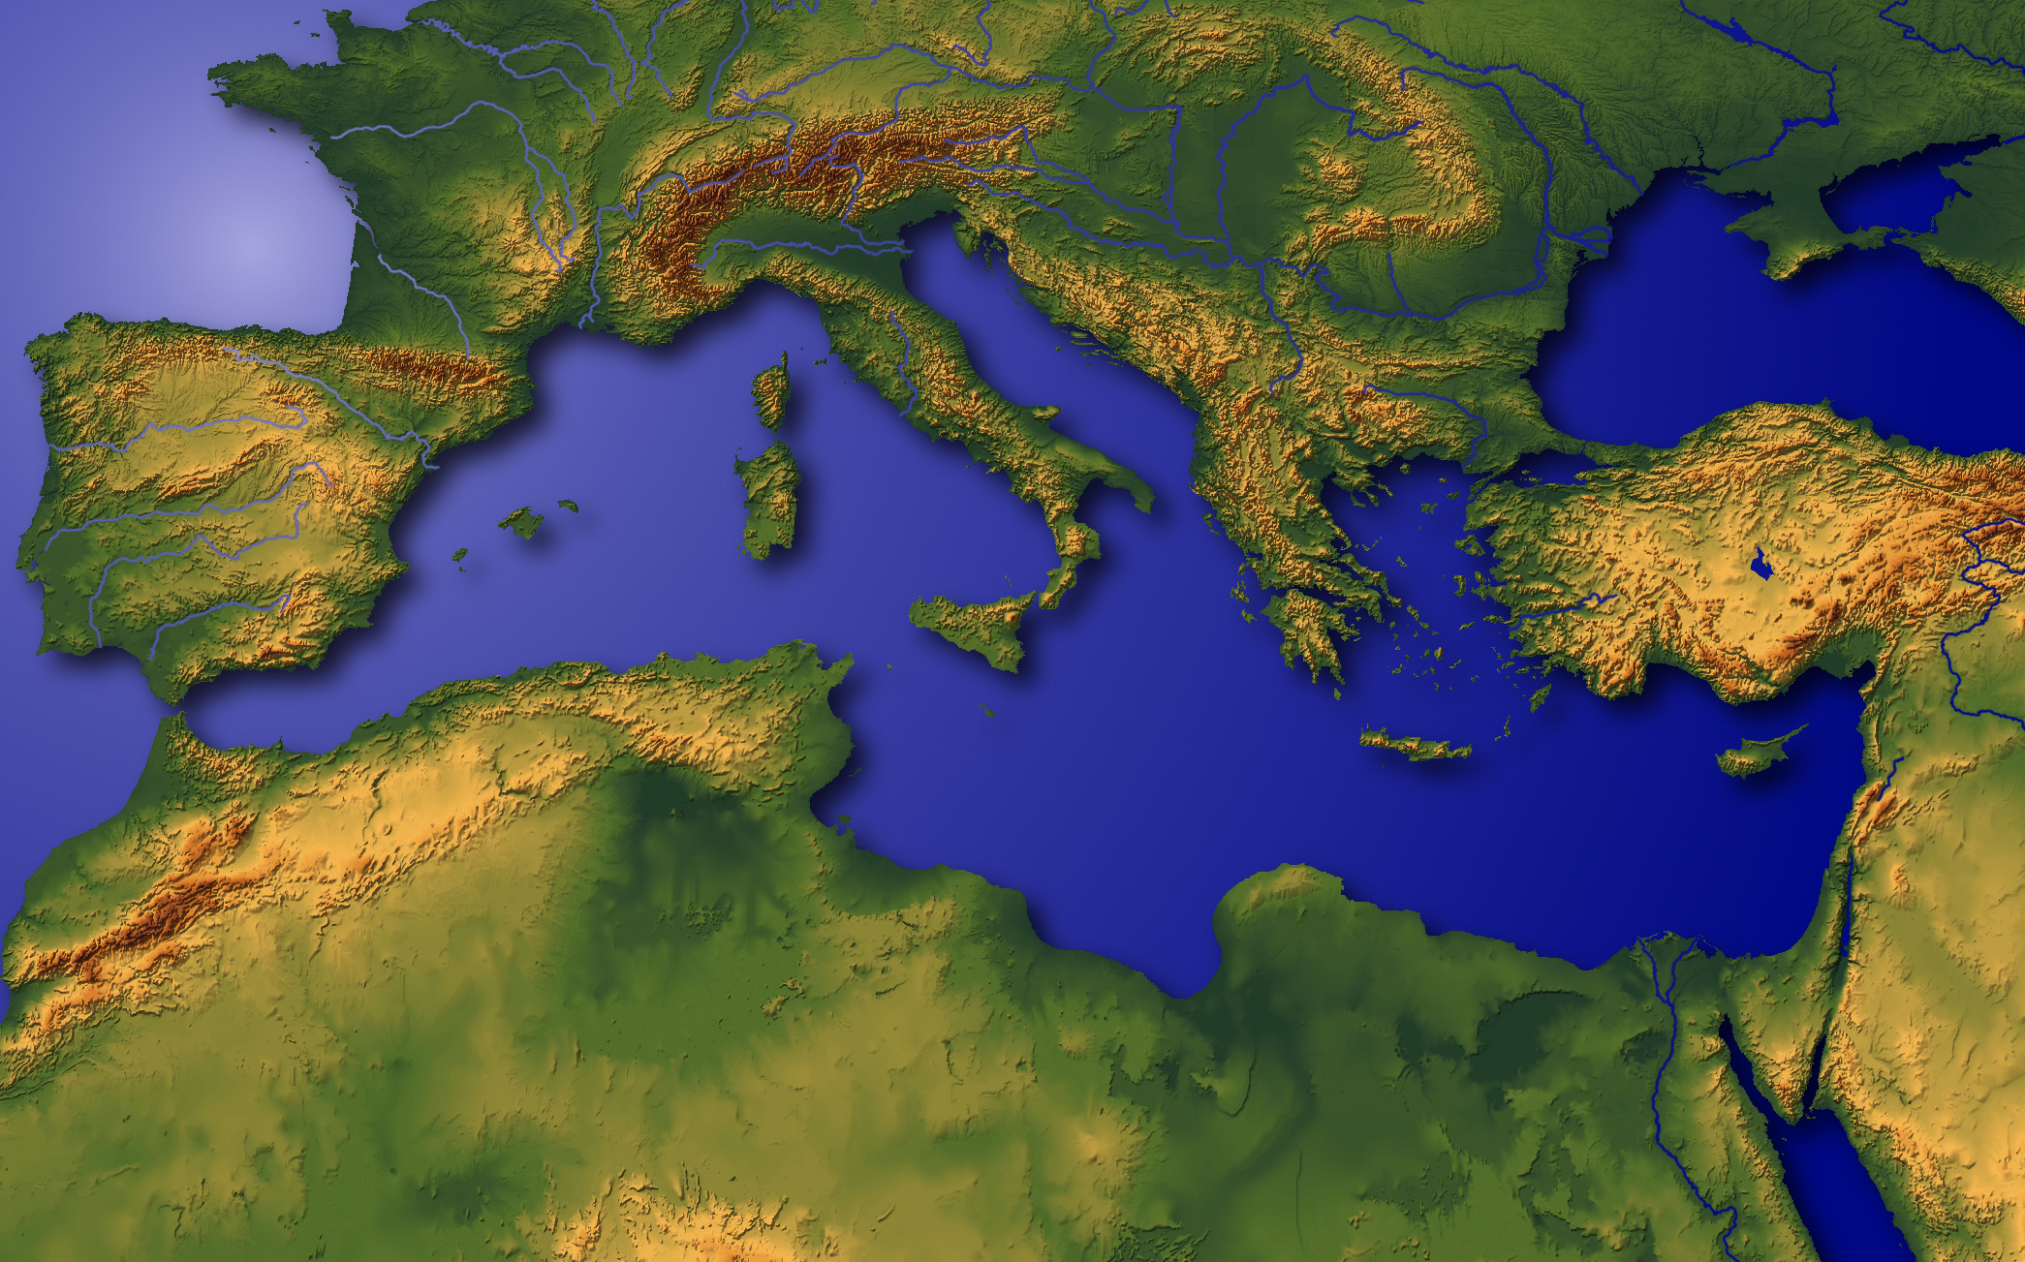
Деяния 17:16-34
МОЛЧАНИЕ
ок. 500 до Р.Х.
АЛЕКСАНДР ГРЕК
Никогда не забывайте интеллектуальный гений греков.
МОЛЧАНИЕ
Александр Грек
Ап.Павел не забывал!
Пособие с. 38-39
09
1

Slide 11
Деяния 17:16-34; Деяния 18
МОЛЧАНИЕ
ок. 500 до Р.Х.
АЛЕКСАНДР ГРЕК
Коринф
МОЛЧАНИЕ
Александр Грек
Афины: Акрополис и
Храм богини Ники Афинской
Пособие с. 38-39
10

Slide 12
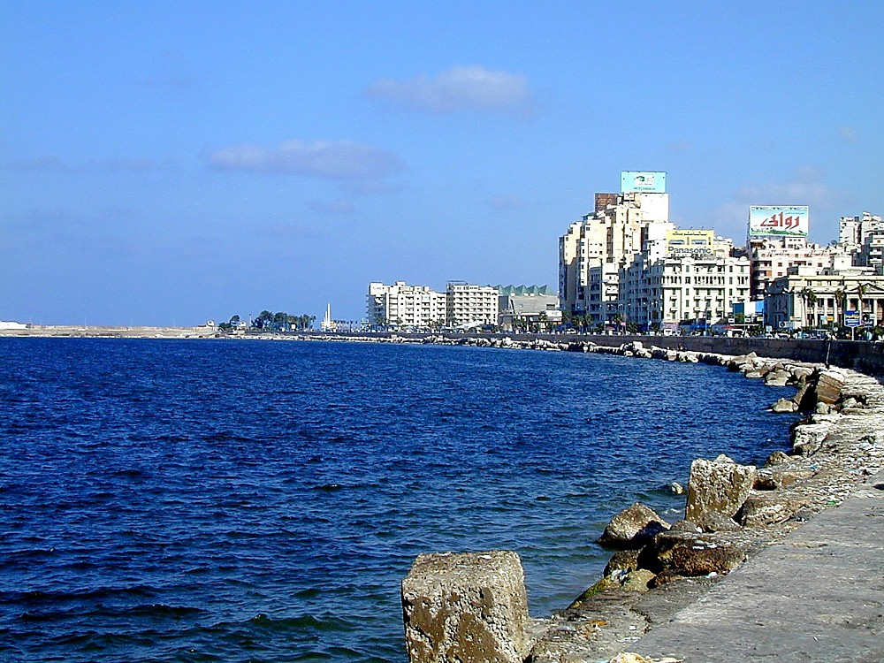
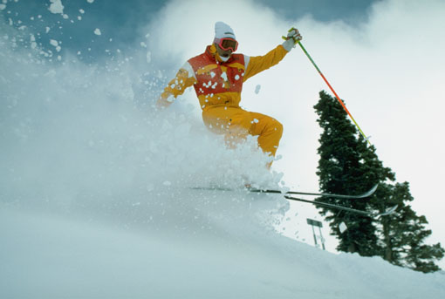
SILENCE
ca. 500 B.C.
Имперские земли Александра
OT S NT
АСИЯ
СРЕДИЗЕМНОЕ МОРЕ
МОЛЧАНИЕ
Александр Грек
Египетская Александрия
АРАВИЯ
АФРИКА
Пособие с. 38-39
11
2

Slide 13
МОЛЧАНИЕ
Александр Грек
Великая библиотека в Александрии
Пособие с. 38-39
12

Slide 14
ПРИЛОЖЕНИЕ №05
SILENCE
ca. 500 B.C.
ПОСМОТРИТЕ НА СЦЕНУ ДЕЙСТВИЯ МЕЖДУ ЗАВЕТАМИ.
OT S NT
АСИЯ
Имперские
земли
Александра
СРЕДИЗЕМНОЕ МОРЕ
МОЛЧАНИЕ
Александр Грек
АРАВИЯ
АФРИКА
Пособие с. 38-39
13
1

Slide 15
Александр умер в 33 года...в 300-х гг до Р.Х.
Его империя была разделена между его
четырьмя генералами
ГРЕЦИЯ:
МАЛАЯ АСИЯ:
Кассандр
Лисимакус
СИРИЯ:
Селевкид
МОЛЧАНИЕ
Александр Грек
СРЕДИЗЕМНОЕ МОРЕ
ПРИЛОЖЕНИЕ №05
ЕГИПЕТ
Птолемей
Пособие с. 38-39
9
14

Slide 16
Александр умер в 33 года...в 300-х гг до Р.Х.
Его империя была разделена между его
четырьмя генералами
ГРЕЦИЯ:
МАЛАЯ АСИЯ:
Касандр
Лисимакус
Селевкидские императоры
”ПУП ЗЕМЛИ”
СИРИЯ:
Селевкид
МОЛЧАНИЕ
Александр Грек
СРЕДИЗЕМНОЕ МОРЕ
ПАЛЕСТИНА
ЕГИПЕТ
Птолемеевы фараоны
Плолемей
Пособие с. 38-39
15
2

Slide 17
15 АПОКРИФИЧЕСКИХ КНИГ
Протестанты: в этих книгах нет божественного откровения.
Римские католики приняли ТОЛЬКО 7 в 1546 г.
(ВЗ) Около 400 лет (НЗ)
Пособие с. 38-39
3
16

Slide 18
15 АПОКРИФИЧЕСКИХ КНИГ
Первая Ездры
Вторая Ездры
Товит
Иудифь
Добавления к книге Есфирь
Премудрость Соломона
Екклесиаст, или премудрость Иисуса, сына Сирахова
Варух
Послание Иеремии
Молитва Азарии и
песнь трёх отроков
Сусанна
О Виле и драконе Вавилонском
Молитва Манассии
Первая Маккавейская
Вторая Маккавейская...
МОЛЧАНИЕ
Александр Грек
Пособие с. 38-39
1
17

Slide 19
15 АПОКРИФИЧЕСКИХ КНИГ
Первая Ездры
Вторая Ездры
Товит
Иудифь
Добавления к книге Есфирь
Премудрость Соломона
Екклесиаст, или премудрость Иисуса,сына Сирахова
Варух
Послание Иеремии
Молитва Азарии и
песнь трёх отроков
Сусанна
О Виле и драконе Вавилонском
Молитва Манассии
Первая Маккавейская
Вторая Маккавейская...
Два традиционных исторических источника для этого периода времени…
МОЛЧАНИЕ
Первая Маккавейская книга
Александр Грек
Сочинения Иосифа Флавия
Пособие с. 38-39
18

Slide 20
ПРИЛОЖЕНИЕ №05
ЭРА АЛЕКСАНДРА ВЕЛИКОГО:
АРИСТОТЕЛЬ: УЧИТЕЛЬ АЛЕКСАНДРА
АРИСТОТЕЛЬ: ТЕОРИЯ МУЗЫКИ
ВЕЛИКАЯ КИТАЙСКАЯ СТЕНА
ИСПОЛЬЗОВАНИЕ ЖЕЛЕЗА В КИТАЕ
АЛЕКСАНДРИЯ: ЦЕНТР ГРЕЧЕСКОГО ОБРАЗОВАНИЯ
ЕВКЛИД: РАБОТЫ ПО ГЕОМЕТРИИ
ПЕРВЫЕ РИМСКИЕ МОНЕТЫ
КОРИНФ СТАНОВИТСЯ ТОРГОВЫМ ЦЕНТРОМ
ИУДЕЙСКИЕ ТОРГОВЫЕ ЦЕНТРЫ В ЕГИПТЕ
ЭЛЛИНИЗМ И ГРЕЧЕСКИЕ ГОРОДА
ГРЕЧЕСКИЙ ОБРАЗ ЖИЗНИ
ГРЕЧЕСКИЙ ЯЗЫК
МОЛЧАНИЕ
Александр Грек
Рим. системы
Пособие с. 38-39
19
12

Slide 21
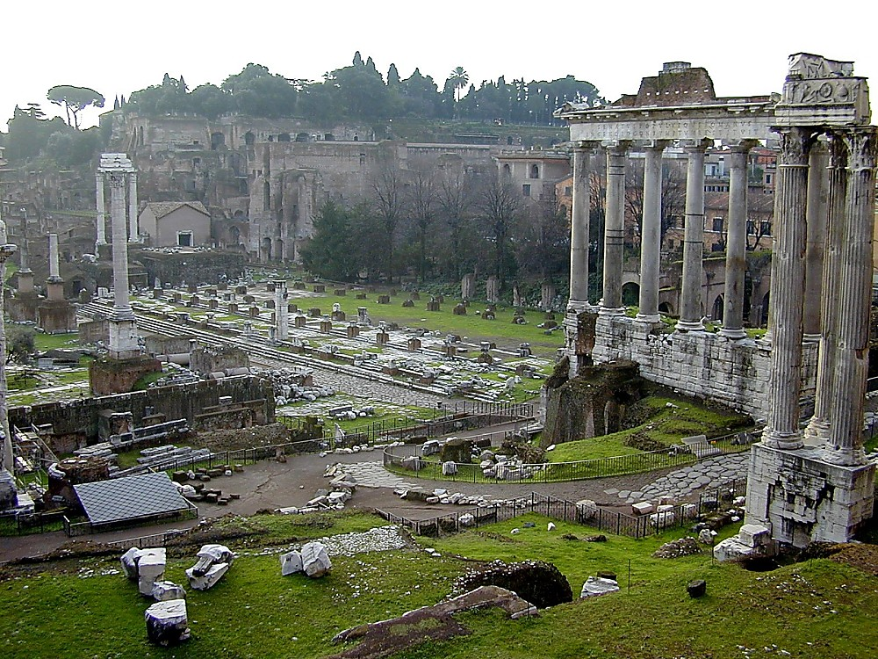
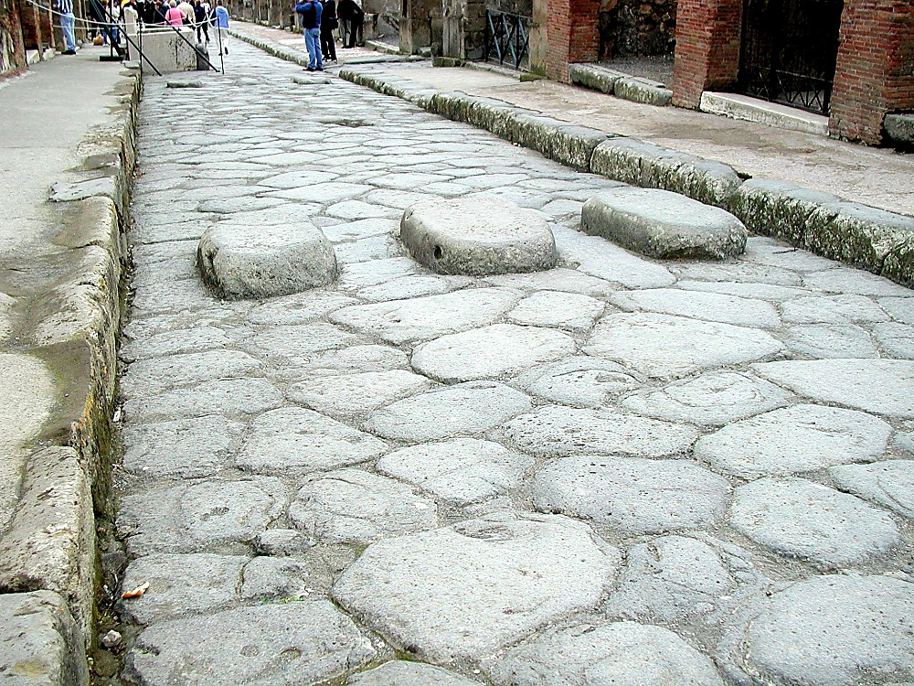
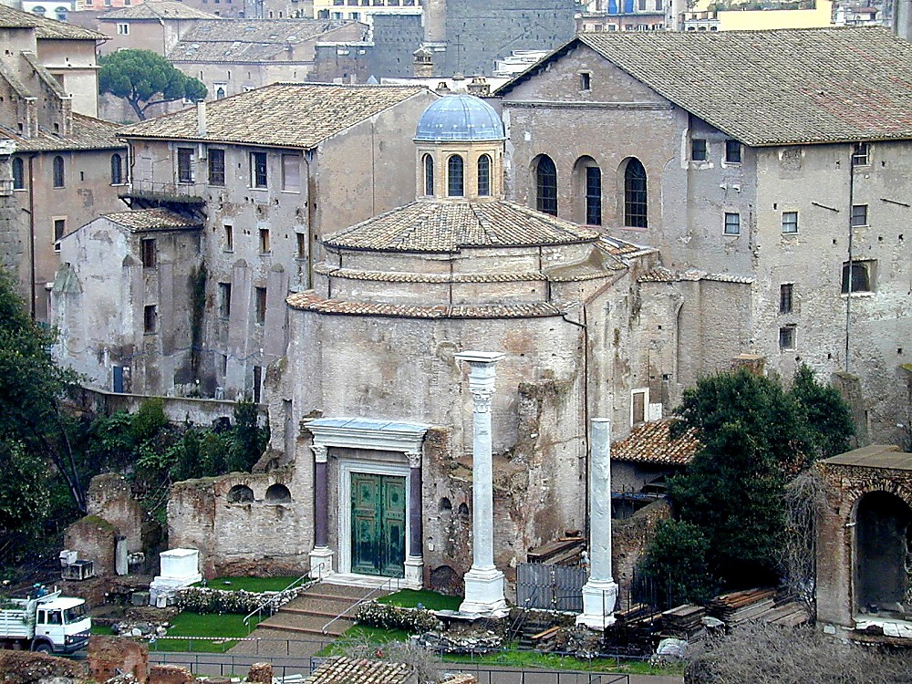
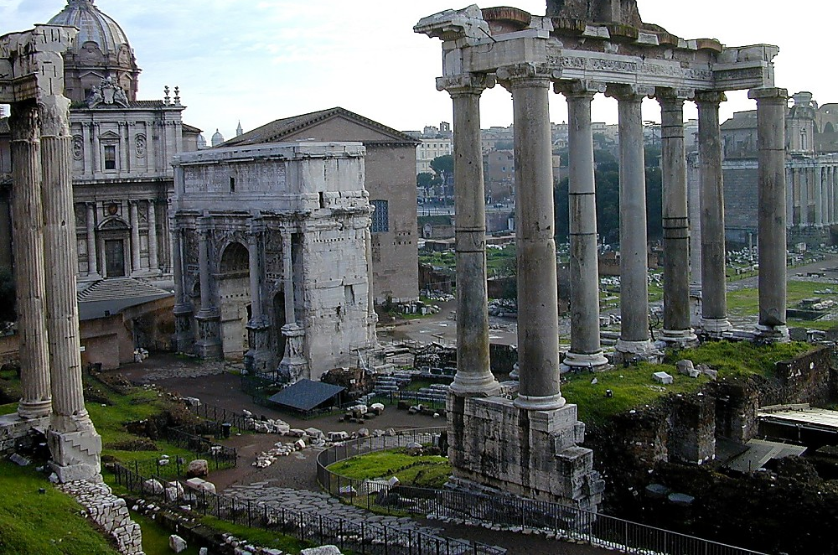
Деяния 28
МОЛЧАНИЕ
ок. 500 до Р.Х.
АЛЕКСАНДР ГРЕК
РИМСКИЕ СИСТЕМЫ
Гражданское и военное управление
Закон
Связь
Транспорт
Банки и налоги
Римский мир...
МОЛЧАНИЕ
Александр Грек
Рим. системы
Пособие с. 38-39
6
20

Slide 22
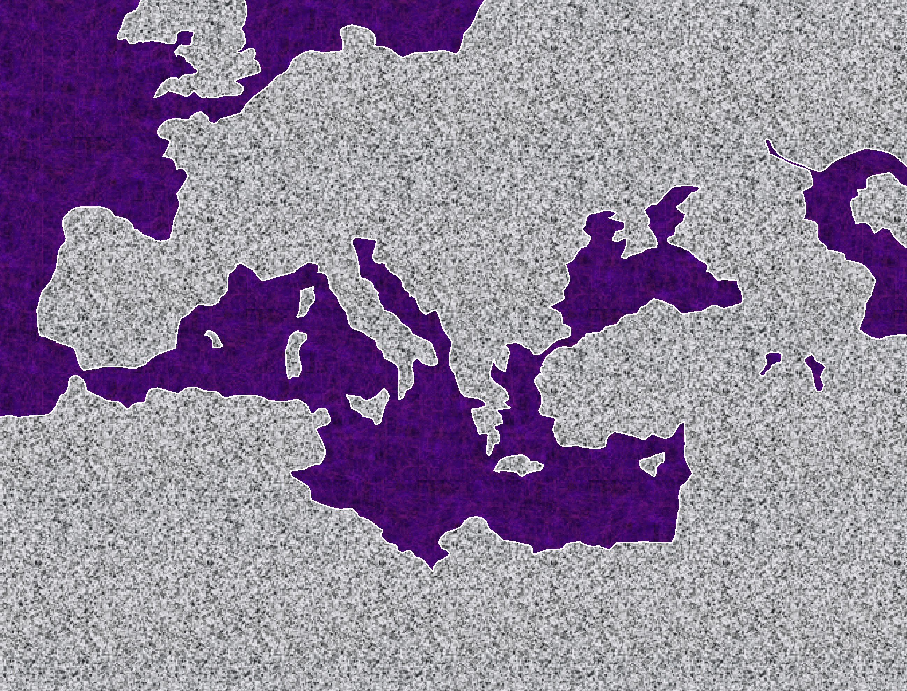

АТЛАНТИЧЕСКИЙ ОКЕАН
ЕВРОПА
АЗИЯ
РИМСКАЯ ИМПЕРИЯ
МОЛЧАНИЕ
Александр Грек
Рим. системы
СРЕДИЗЕМНОЕ МОРЕ
ПАЛЕСТИНА
АРАВИЯ
АФРИКА
Пособие с. 38-39
2
21

Slide 23
МОЛЧАНИЕ
Александр Грек
Рим. системы
Рим: Арка Константина
Пособие с. 38-39
22

Slide 24
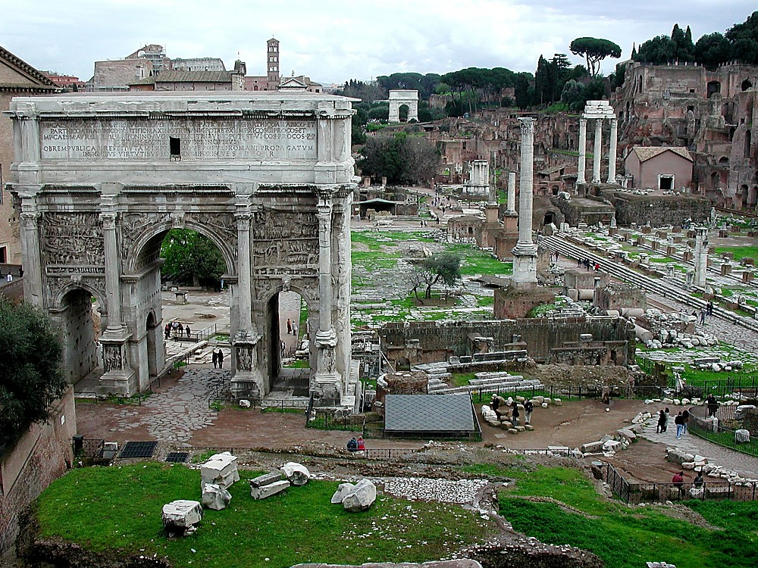
Место убийства Цезаря
МОЛЧАНИЕ
Александр Грек
Рим. системы
Рим: улицы форума
Пособие с. 38-39
1
23

Slide 25
МОЛЧАНИЕ
Александр Грек
Рим. системы
Рим: грациозные конструкции форума
Пособие с. 38-39
24

Slide 26
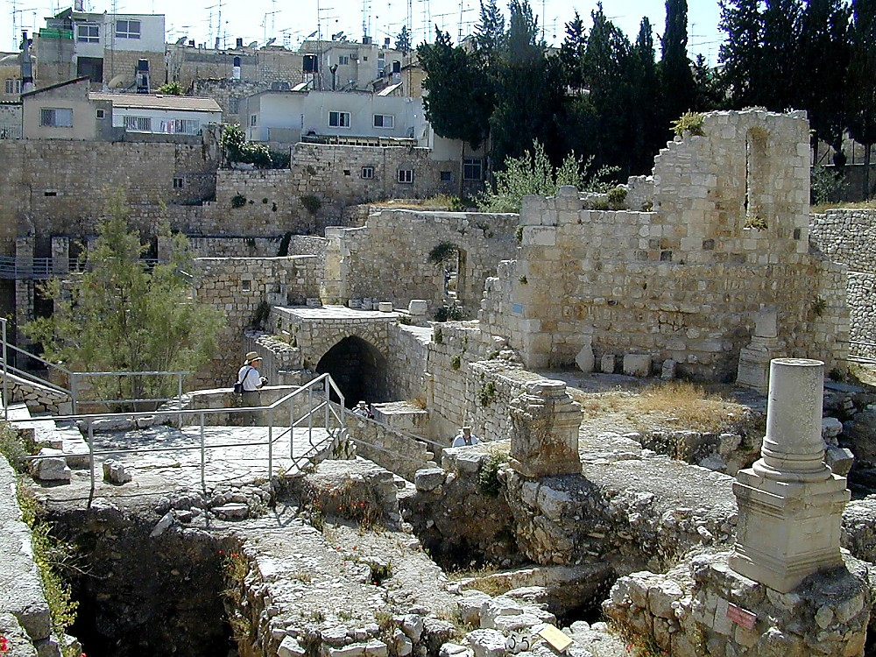
Иоанна 5:2
МОЛЧАНИЕ
Александр Грек
Рим. системы
Иерусалим: купальня Вифезда
Пособие с. 38-39
25

Slide 27
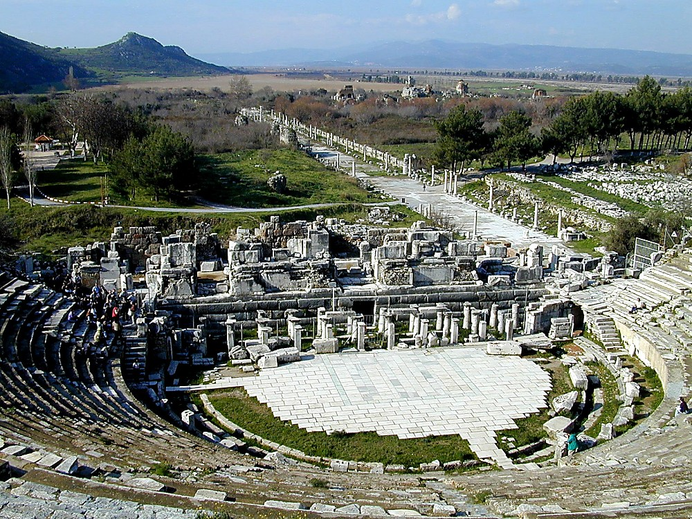
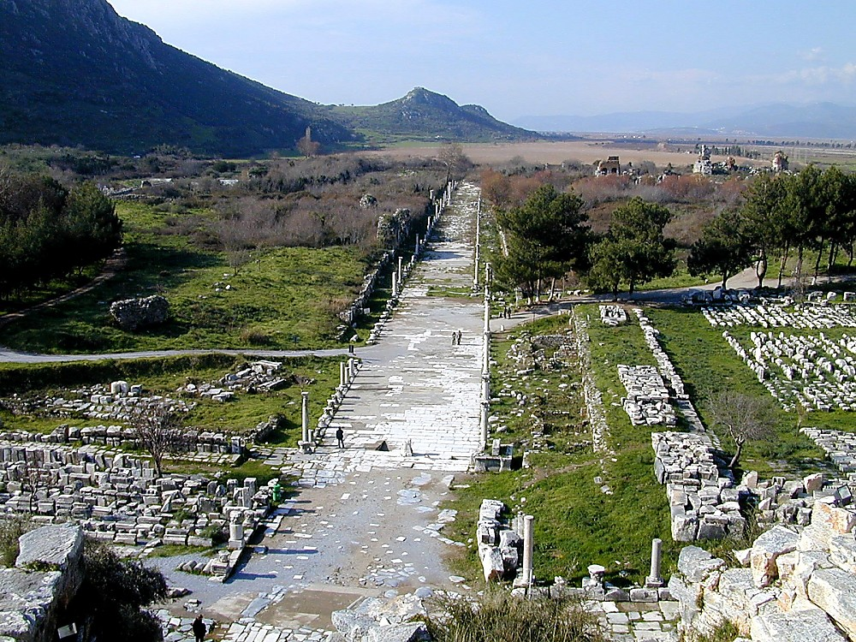
Деяния 19:29
МОЛЧАНИЕ
Александр Грек
Рим. системы
Эфес: Амфитеатр (Павлов)
Пособие с. 38-39
1
26

Slide 28
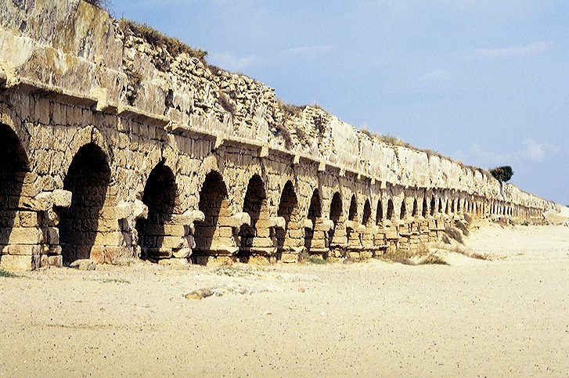
Деяния 18:22
МОЛЧАНИЕ
Александр Грек
Рим. системы
Приморская Кесария, Израиль: римская дорога
Пособие с. 38-39
27

Slide 29
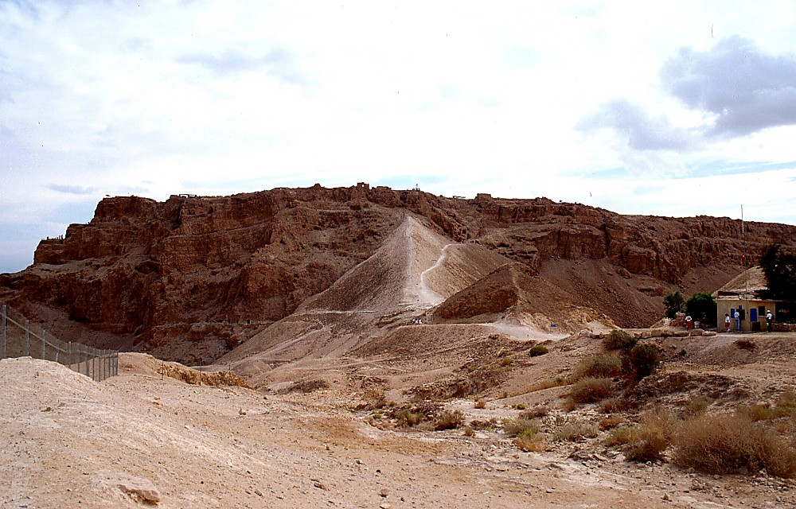
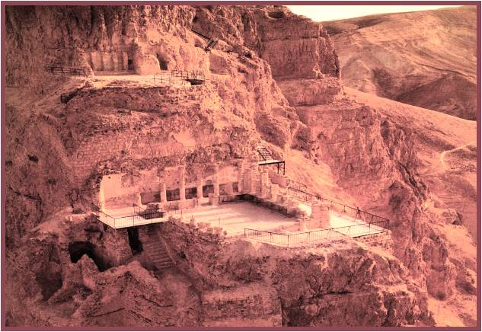
Матфея 2:1
Римская осадная насыпь
МОЛЧАНИЕ
Александр Грек
Рим. системы
Фотоснимок: ООО Масада Паблишерс Гиватаим, Израиль
Ирод Великий:
его дворец-крепость в Масаде, Израиль
28

Slide 30
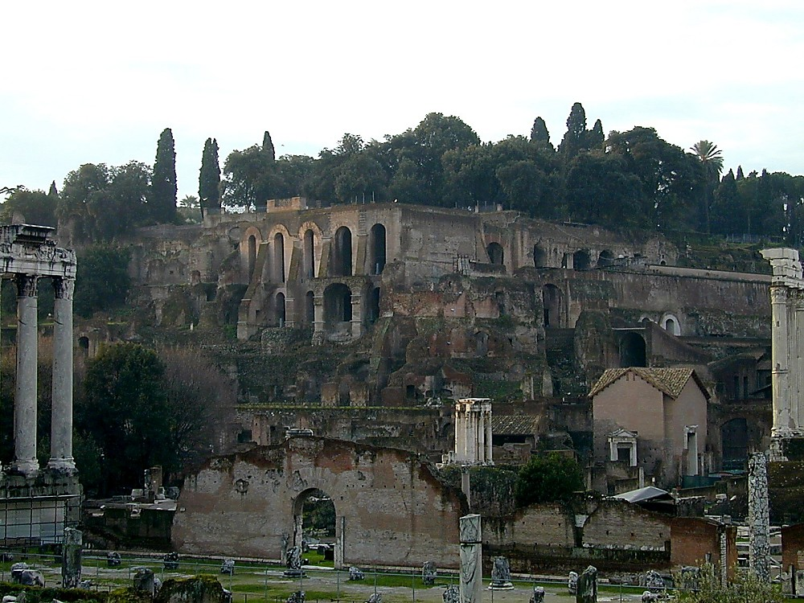
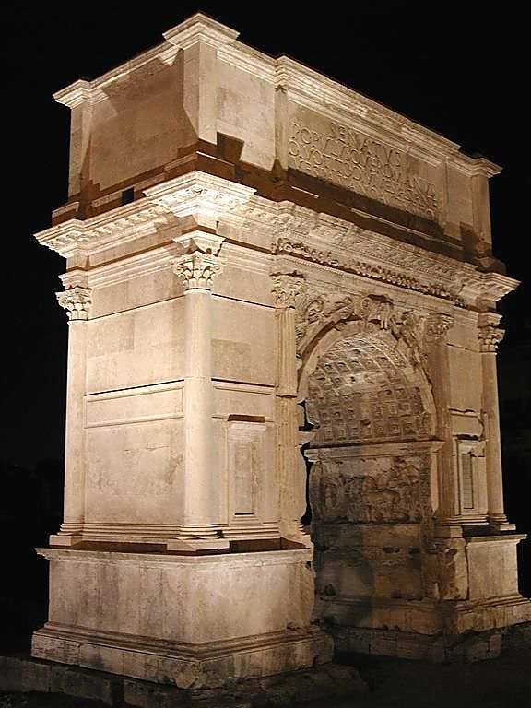
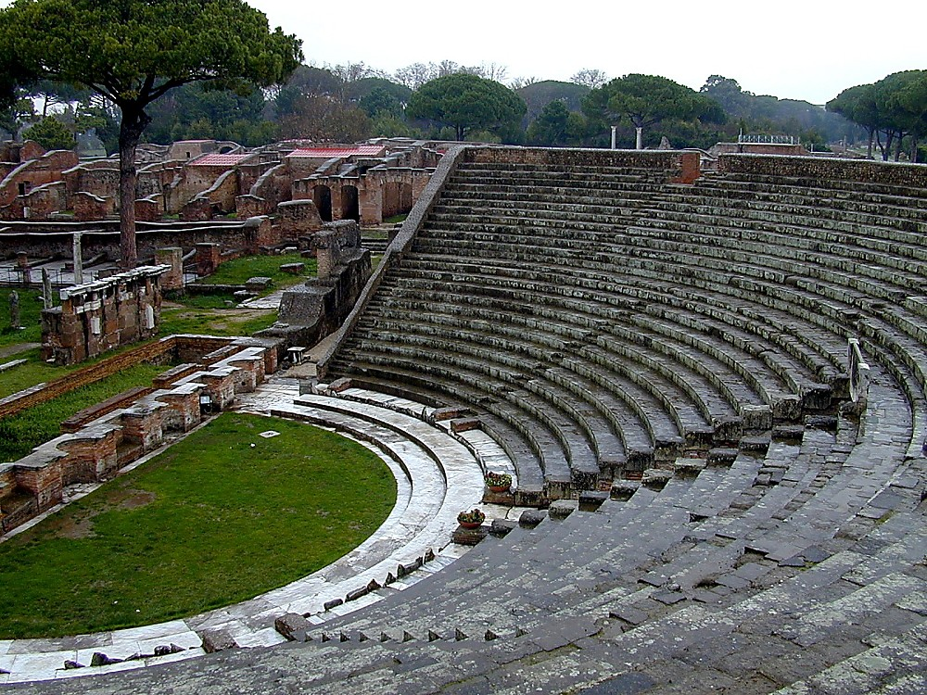
7
И ЗАТЕМ…
ВО ВРЕМЯ ПРАВЛЕНИЯ РИМА:
ПРИЛОЖЕНИЕ №05
ПРАВИТЕЛЬСТВЕННОЕ УПРАВЛЕНИЕ
ИСПОЛЬЗОВАНИЕ ШЕСТЕРЁНОК-ПРИВОДОВ И ВОДЯНЫХ КОЛЁС
РАЗВИТИЕ ТРИГОНОМЕТРИИ
ВОДЯНЫЕ ЧАСЫ
НАПИСАНИЕ НА КАМНЕ РОСЕТТЫ
АЛЕКСАНДРИЯ: БУМ ТЕХНОЛОГИИ
РИМСКАЯ БАНКОВСКАЯ СИСТЕМА
НОВЫЕ МЕТОДЫ СТРОИТЕЛЬСТВА
КАНАЛИЗАЦИЯ; БЕТОН
ФОНДОВЫЙ РЫНОК
СИСТЕМА ДОРОГ (85,000 КМ)
ПРИНЯТИЕ 365-ДНЕВНОГО КАЛЕНДАРЯ
УНИВЕРСАЛЬНЫЙ ЛАТИНСКИЙ ЯЗЫК
ВОЕННАЯ ОРГАНИЗАЦИЯ
РИМСКИЙ МИР
ОККУПИРОВАННАЯ РИМЛЯНАМИ ПАЛЕСТИНА
ЭРА АЛЕКСАНДРА ВЕЛИКОГО:
АРИСТОТЕЛЬ: УЧИТЕЛЬ АЛЕКСАНДРА
АРИСТОТЕЛЬ: ТЕОРИЯ МУЗЫКИ
ВЕЛИКАЯ КИТАЙСКАЯ СТЕНА
ИСПОЛЬЗОВАНИЕ ЖЕЛЕЗА В КИТАЕ
АЛЕКСАНДРИЯ: ЦЕНТР ГРЕЧЕСКОГО ОБУЧЕНИЯ
ЕВКЛИД: РАБОТЫ ПО ГЕОМЕТРИИ
ПЕРВЫЕ РИМСКИЕ МОНЕТЫ
КОРИНФ СТАНОВИТСЯ ТОРГОВЫМ ЦЕНТРОМ
ИУДЕЙСКИЕ ТОРГОВЫЕ ЦЕНТРЫ В ЕГИПТЕ
ЭЛЛИНИЗМ И ГРЕЧЕСКИЕ ГОРОДА
ГРЕЧЕСКИЙ СТИЛЬ ЖИЗНИ
ГРЕЧЕСКИЙ ЯЗЫК
Пособие с. 38-39
29
16

Slide 31
И ЗАТЕМ…
ВО ВРЕМЯ ПРАВЛЕНИЯ РИМА:
ПРАВИТЕЛЬСТВЕННОЕ УПРАВЛЕНИЕ
ИСПОЛЬЗОВАНИЕ ШЕСТЕРЁНОК-ПРИВОДОВ И ВОДЯНЫХ КОЛЁС
РАЗВИТИЕ ТРИГОНОМЕТРИИ
ВОДЯНЫЕ ЧАСЫ
НАПИСАНИЕ НА КАМНЕ РОСЕТТЫ
АЛЕКСАНДРИЯ: БУМ ТЕХНОЛОГИИ
РИМСКАЯ БАНКОВСКАЯ СИСТЕМА
НОВЫЕ МЕТОДЫ СТРОИТЕЛЬСТВА
КАНАЛИЗАЦИЯ; БЕТОН
ФОНДОВЫЙ РЫНОК
СИСТЕМА ДОРОГ (85,000 КМ)
ПРИНЯТИЕ 365-ДНЕВНОГО КАЛЕНДАРЯ
УНИВЕРСАЛЬНЫЙ ЛАТИНСКИЙ ЯЗЫК
ВОЕННАЯ ОРГАНИЗАЦИЯ
РИМСКИЙ МИР
ОККУПИРОВАННАЯ РИМЛЯНАМИ ПАЛЕСТИНА
ЭРА АЛЕКСАНДРА ВЕЛИКОГО:
АРИСТОТЕЛЬ: УЧИТЕЛЬ АЛЕКСАНДРА
АРИСТОТЕЛЬ: ТЕОРИЯ МУЗЫКИ
ВЕЛИКАЯ КИТАЙСКАЯ СТЕНА
ИСПОЛЬЗОВАНИЕ ЖЕЛЕЗА В КИТАЕ
АЛЕКСАНДРИЯ: ЦЕНТР ГРЕЧЕСКОГО ОБУЧЕНИЯ
ЕВКЛИД: РАБОТЫ ПО ГЕОМЕТРИИ
ПЕРВЫЕ РИМСКИЕ МОНЕТЫ
КОРИНФ СТАНОВИТСЯ ТОРГОВЫМ ЦЕНТРОМ
ИУДЕЙСКИЕ ТОРГОВЫЕ ЦЕНТРЫ В ЕГИПТЕ
ЭЛЛИНИЗМ И ГРЕЧЕСКИЕ ГОРОДА
ГРЕЧЕСКИЙ СТИЛЬ ЖИЗНИ
ГРЕЧЕСКИЙ ЯЗЫК
Пособие с. 38-39
30

Slide 32
МИР СИЛЬНО ИЗМЕНИЛСЯ!
Пособие с. 38-39
31

Slide 33
ПРИЛОЖЕНИЕ №06
Период «Молчания»
Между книгами Малахии и Матфея
ЧЕТЫРЕ ВЫЛИКИХ ПОВОРОТНЫХ СОБЫТИЯ:
БИБЛЕЙСКИХ:
ИСТОРИЧЕСКИХ:
Еврейский
канон
Александр
Великий
1. _________ ______ (Ветхий Завет) был завершен.
3. ___________ ___________ распространил Эллинизм по всем завоёванным им землям.
МОЛЧАНИЕ
Александр Грек
Рим. системы
2. Ветхий Завет был переведён на _____________ ________. (Септуагинта или “LXX” по ссылкам в литературе)
4. Палестина была под гнётом ________: время высокой _________ и жестокого _______ во всём известном мире (Римский мир).
греческий язык
римлян
технологии
мира
…ТАКИМ ОБРАЗОМ ПОДГОТОВИЛИ СЦЕНУ ДЛЯ КУЛЬМИНАЦИИ БОЖЬЕГО ВЕЛИКОГО ОБЕЩАНИЯ АВРААМУ… ЯВЛЕНИЯ МЕССИИ, ГОСПОДА ИИСУСА ХРИСТА!
32
5

Slide 34
Бытие – Есфирь (Малахия)
СОТВОРЕНИЕ
АНАРХИЯ
1-й муж. и жен.
Судьи
1-й грех
350
C
1-е Евангелие
350
1-я семья
ЦАРСТВО
(1000 до Р.Х.)
1-е убийство
ДЗ
Потоп/радуга
С - Д - С
ДЗ
Башня
РАЗДЕЛЕНИЕ
Север Юг
АВРААМ
(2000 до Р.Х.)
Израиль
Иудея
ПРИЗЫВ
10 2
НЗ
AЗ
НЗ
C 7 М И
З - П - Б
AЗ
ПРОРОКИ
И - И
20-И 20-Р
3 ОБЩЕСТВА
И - И
200 350
Ассирия Вавилон
12
ПЛЕНЕНИЕ
7 = 4 + 3
ИОСИФ
70 лет
Рабство
3 перехода
430
100 лет / 50,000
4 ЧЕЛОВЕКА
З - E - Н
МОИСЕЙ
(1500 до Р.Х.)
(500 до Р.Х.)
Исход
М
S
МОЛЧАНИЕ
Александр Грек
Синай
Рим. системы
Н - Г - Б
Кадес Варни
ИИСУС
40
40
ЗЗ
5 проповедей
ЗЗ
И
И.НАВИН
Иерихон/ Гай
Земля разделена
33
3

Slide 35
34
©2006 TBBMI
8.0.03e.

Slide 36


О Библии… просто • BibleStudyDownloads.org
Get this presentation for free!
Notes:
The Bible…Basically (bb)—Russian

